Slide 1


CHÀO MỪNG QUÝ THẦY CÔ VỀ DỰ GIỜ!
CHUYÊN ĐỀ TRƯỜNG MÔN TIẾNG VIỆT
ĐỌC: NGƯỠNG CỬA (TIẾT 2)
Giáo viên : Nguyễn Thị Thu Hoài
Lớp: 3A2

Slide 2
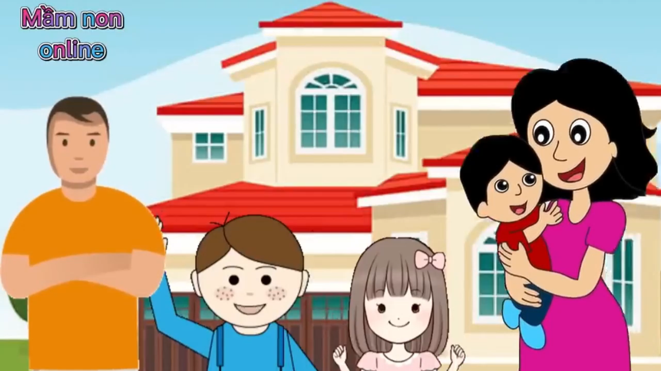

Slide 3


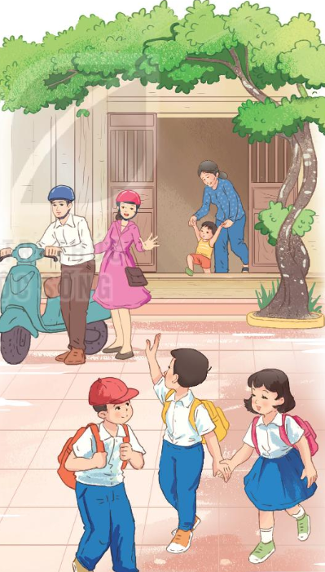
Ngưỡng cửa
Nơi ấy ai cũng quen
Ngay từ thời tấm bé
Khi tay bà, tay mẹ
Còn dắt vòng đi men.
Nơi bố mẹ ngày đêm
Lúc nào qua cũng vội
Nơi bạn bè chạy tới
Thường lúc nào cũng vui.
Nơi ấy đã đưa tôi
Buổi đầu tiên đến lớp
Nay con đường xa tắp
Vẫn đang chờ tôi đi.
Nơi ấy ngôi sao khuya
Soi vào trong giấc ngủ
Ngọn đèn khuya bóng mẹ
Sáng một vầng trên sân.
(Vũ Quần Phương)

Slide 4
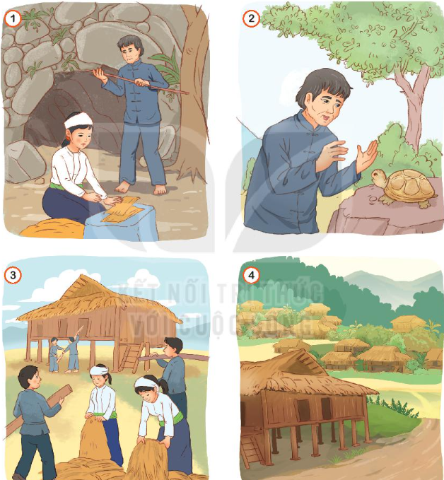
Dựa vào tranh, đoán nội dung câu chuyện
Sự tích nhà sàn

Slide 5
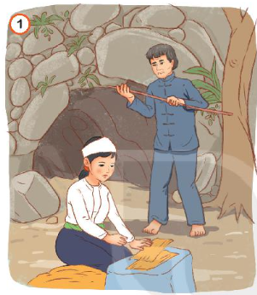
PART
01
Ngày xưa, con người chưa biết làm nhà, phải sống trong hốc cây, hang đá, rất khổ cực.

Slide 6
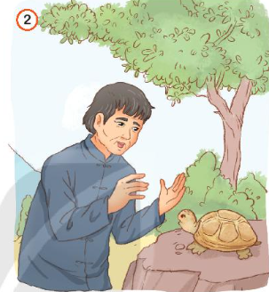
PART
01
Ông lão đang nói chuyện với chú rùa. Chú rùa chỉ cho ông cách làm nhà sàn để ở tránh thú dữ và mưa gió.

Slide 7
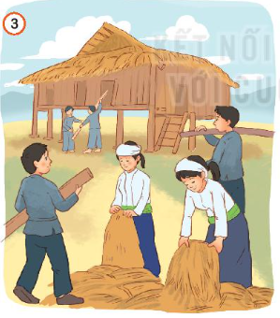
PART
01
Ông lão cùng dân bản chặt gỗ xây dựng ngôi nhà sàn để che mưa, chắn gió, tránh được thú dữ.

Slide 8
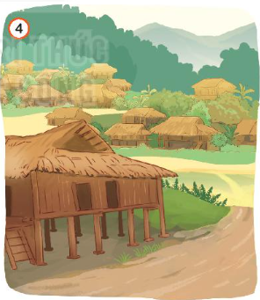
PART
01
Mọi người trong bản đều xây nhà sàn để ở, đời sống trở nên an toàn, ấm no hơn.

Slide 9

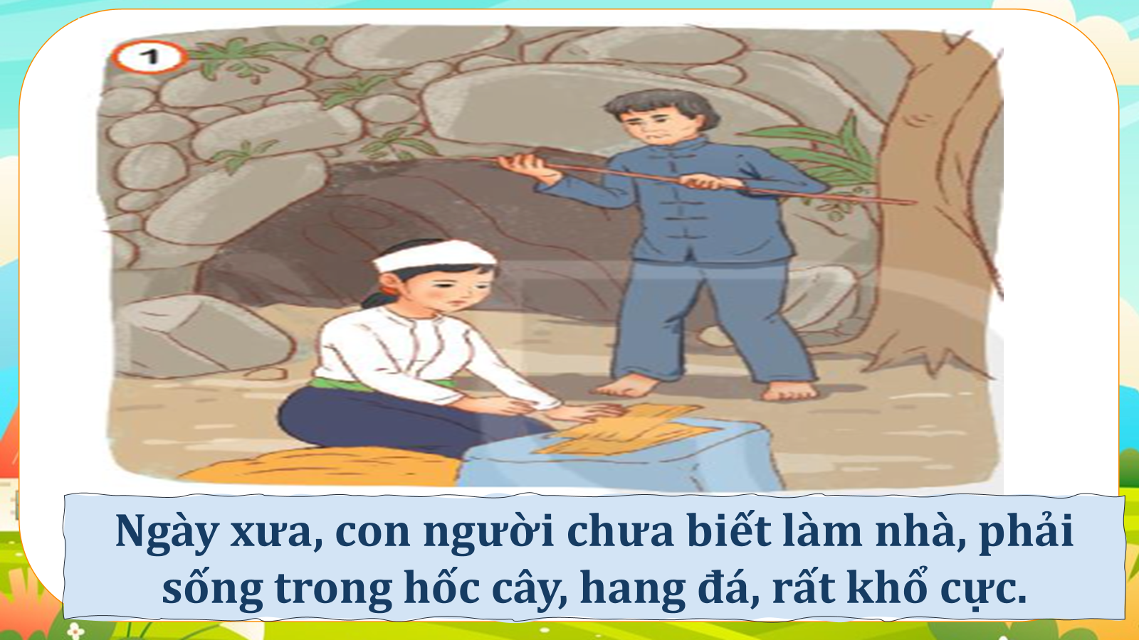
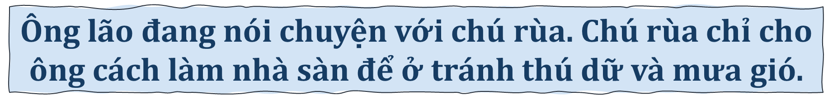
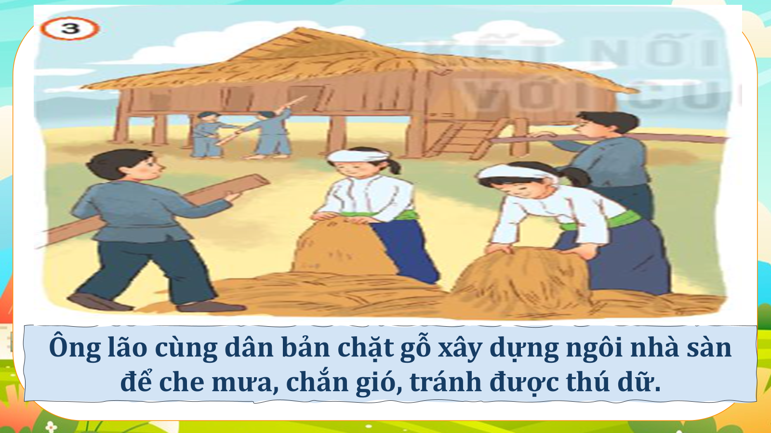
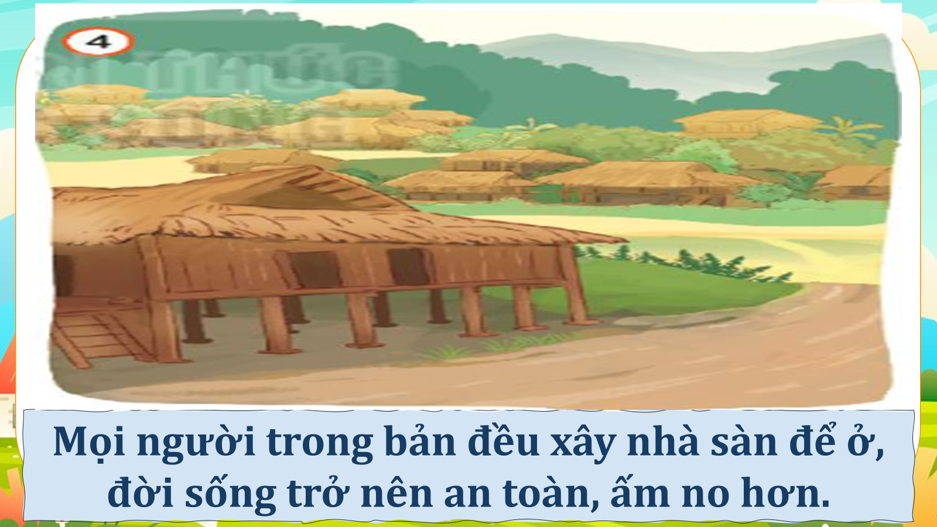

Slide 10


